Slide 3
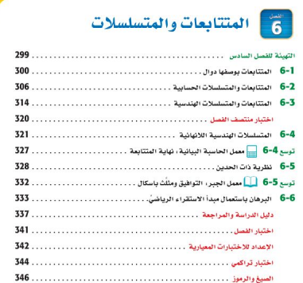
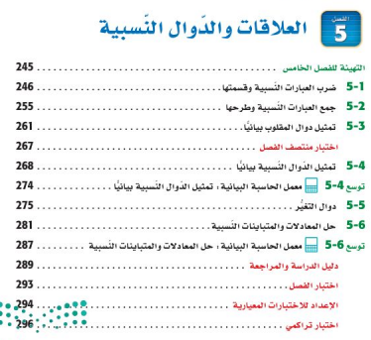
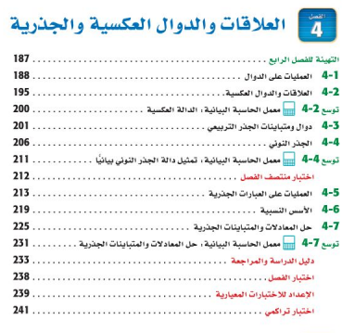

Slide 4
التهيئة

Slide 5
المفردات
الآن
فيما سبق
* أجد مجموع دالتين و الفرق بينهما و حاصل ضربهما و قسمتهما
تركيب دالتين
درست إجراء العمليات على كثيرات الحدود
* أجد تركيب دالتين

Slide 8
تحقق من فهمك

Slide 9
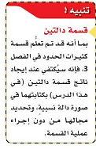
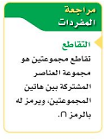

Slide 10
تحقق من فهمك

Slide 11
تأكد

Slide 12
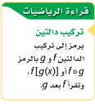

Slide 13
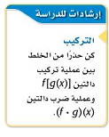

Slide 14
تحقق من فهمك

Slide 15
تحقق من فهمك

Slide 16
تحقق من فهمك

Slide 17
تأكد

Slide 18
مهارات التفكير العليا

Slide 19
مهارات التفكير العليا

Slide 20
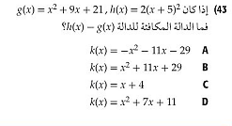
تدريب على اختبار

Slide 21
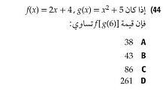
تدريب على اختبار

Slide 22
تحصيلي

Slide 23
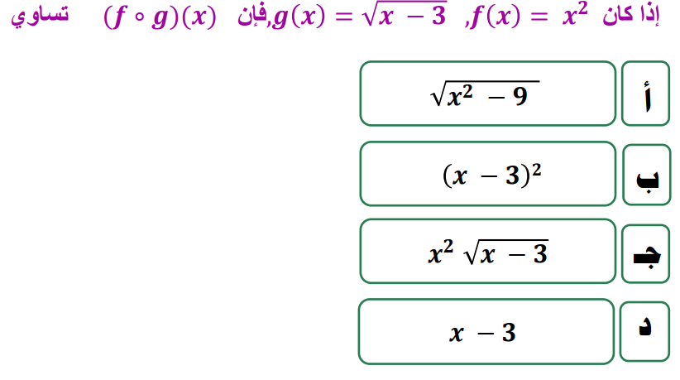
تحصيلي

